Slide 1

Sportify

Slide 2
TABLE de matièreS
01
02
03
équipe
projet
AgilE Scrum
04
05
06
Déroulement du projet
navigation
Perspectives et axes d’amélIoration
Présentation de notre équipe
Présentation de notre projet
Présentation d’Agile Scrum
Présentation du déroulement du projet
Démonstration de la navigation sur notre site
Présentation des perspectives et axes d’amélioration

Slide 3

Notre équipe
01

Slide 4

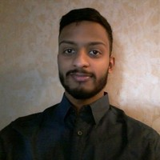
OUR TEAM
Aginath SELLIAH
You can replace the image on the screen with your own

Slide 5
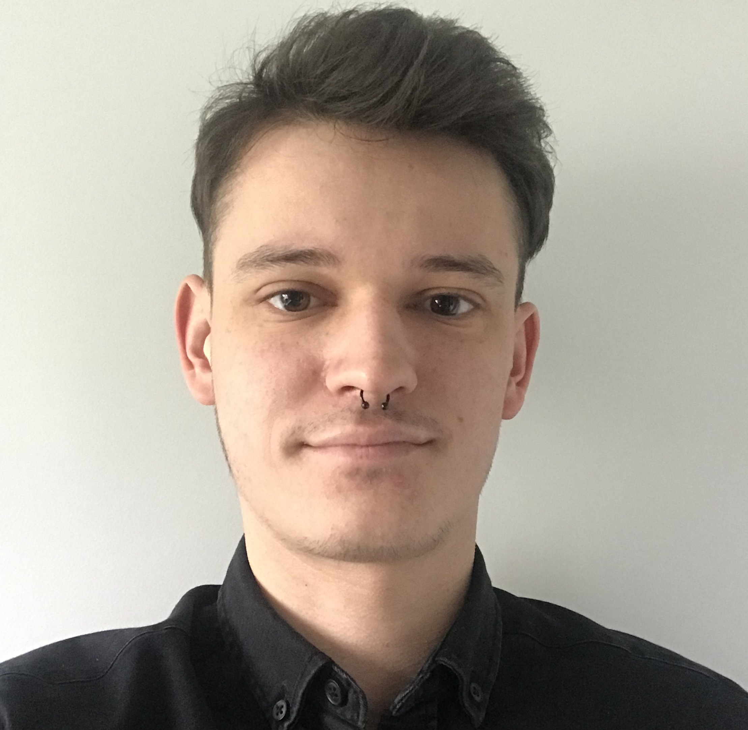
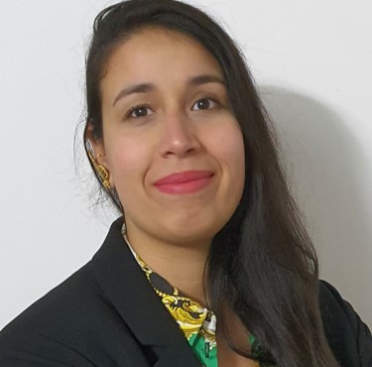
OUR TEAM
Nathan GUÉVIN
Sarra saffar
You can replace the image on the screen with your own
You can replace the image on the screen with your own

Slide 6
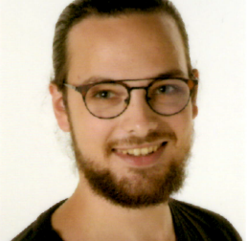
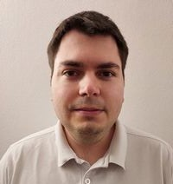
OUR TEAM
Clément Besneville
Antoine Rodriguez
You can replace the image on the screen with your own
You can replace the image on the screen with your own

Slide 7

02
Notre projet

Slide 8

Projet Objectif de notre application
unicité
Force
Réputation
Rendre le sport accessible à tous
Garantir des prestations sportives de qualité
Organisation
d’évènements sportifs

Slide 9



Projet À qui s’adresse notre application ?
tous les gens qui veulent pratiquer DU sport
Les clubs validés et qualififiés
C’est notre point fort
Pour vous garantir une expérience sportive de qualité

Slide 10

Projet Pourquoi choisir notre application ?
Notre plateforme omnisports est accessible à tous quelque soit votre situation ou votre âge

Slide 11
Projet Qui peut accèder et utiliser notre application ?
Adhérer à un club
Compte Utilisateur
Participer aux évènements
Notre site web
Création des équipes et des évènements
Compte Club
Recherche des membres et participants selon les critères choisis

Slide 12

AgilE scrum
03

Slide 13
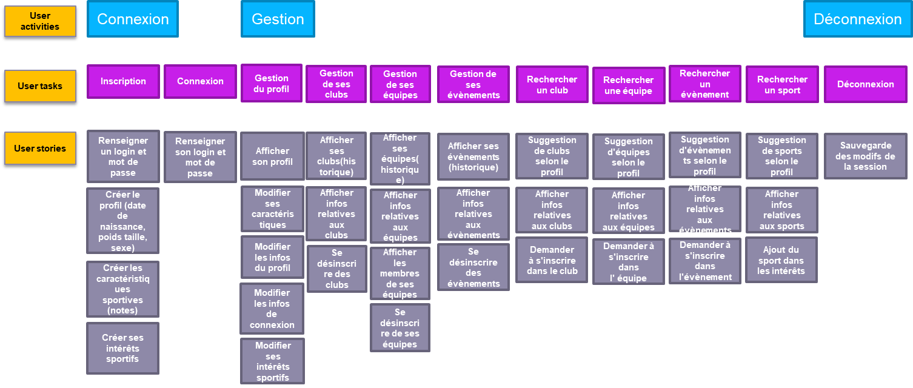
AgilE scrum
Story mapping : Utilisateur

Slide 14
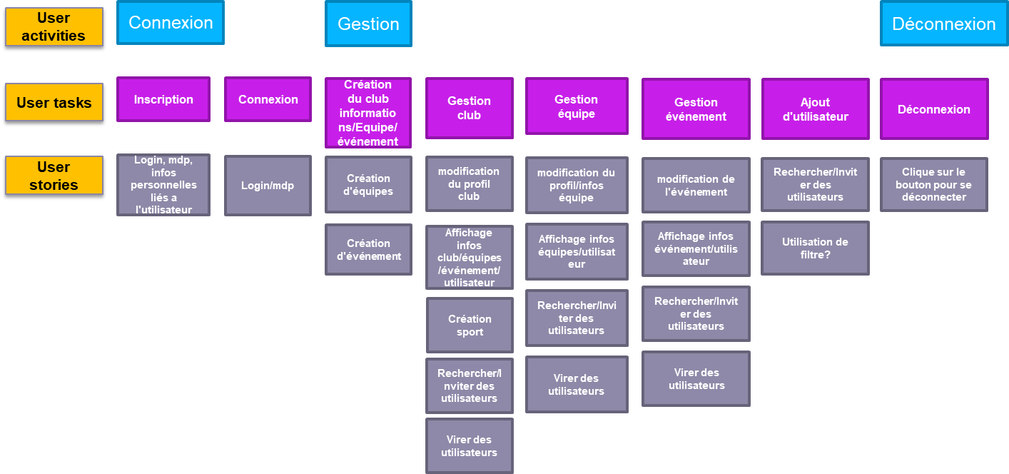
AgilE scrum
Story mapping : Club

Slide 15
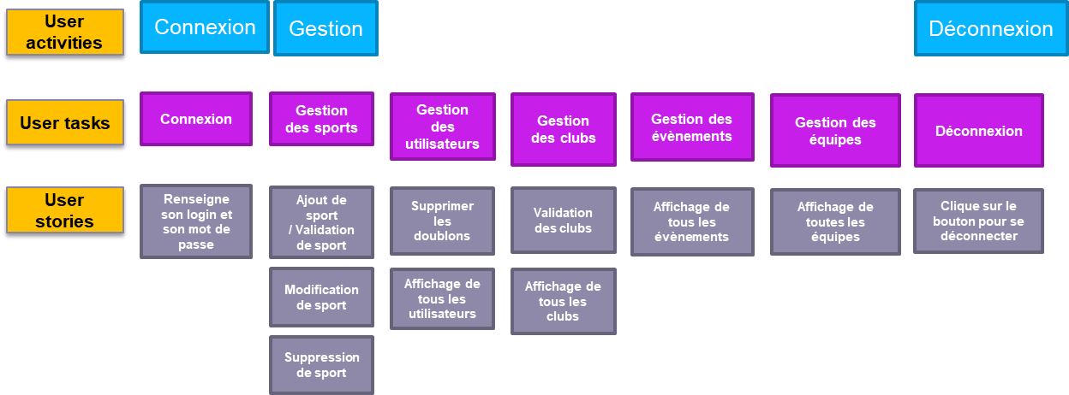
AgilE scrum
Story mapping : Admin

Slide 16
AgilE scrum
Product back log

Slide 17
AgilE scrum
Sprint back log

Slide 18

Déroulement du projet
04

Slide 19






Déroulement du projet Board Map de notre application
Java
PG admin
spring
angular
Html
CSS
Version 11
Version 4
Version 2.6.3
Version 13.2.5
Version 5
Version 3

Slide 20




Déroulement du projet Board Map de notre application
eclipse
Git kraken
Visual studio code
Version 4.22.0
Version 1.64.2
BOOTSTRAP
Version 5.1.3
Version 8.3.0

Slide 21
Déroulement du projet
Répartition des tâches
Tests et réunion fin projet
Tests and definition of done
Répartition équitable des tâches
Front
Front
Répartition équitable des tâches
Back
back
Répartition équitable des tâches
Story mapping
Story mapping
Définition des tâches
Idée
idée
3 projets proposés : le projet retenu étant celui qui a reçu le plus de votes

Slide 22
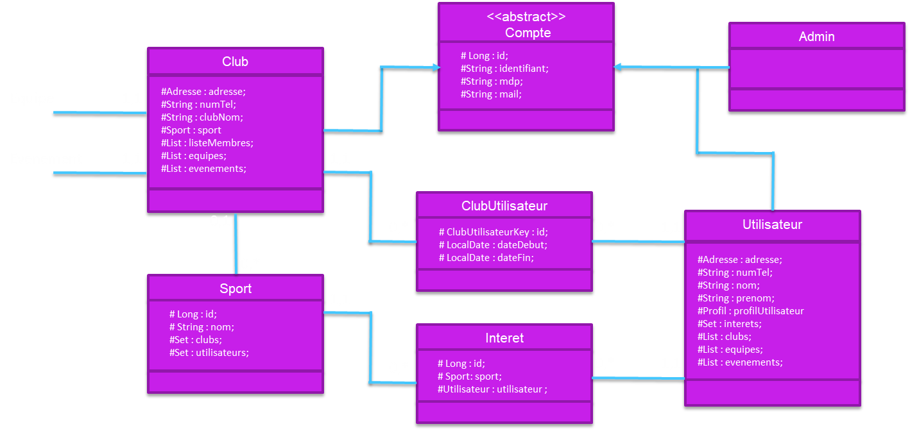
Déroulement du projet
UML

Slide 23
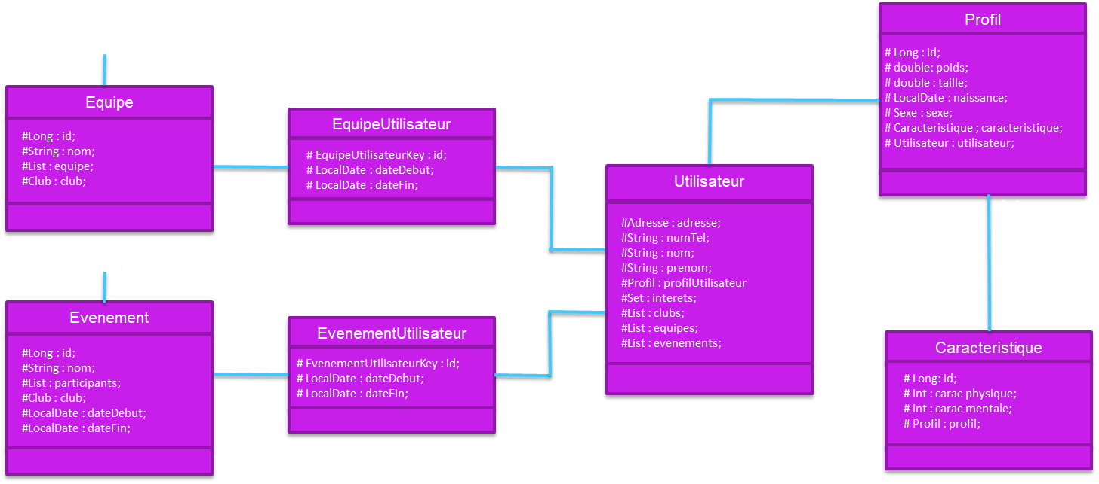
Déroulement du projet
UML

Slide 24

Navigation sur notre appli
05

Slide 25

Bienvenue sur notre site
Navigation sur notre appli

Slide 26

Perspectives et axes d’amélioration
06

Slide 27
Bilan
Travail d’équipe
Ce qui nous a permis de monter en compétences ensemble
Bonne communication
Motivation
Ce qui nous a permis d’avancer rapidement
Nous avons gardé
le même rythme pour avancer et atteindre notre objectif
Bonne organisation
Entraide
Répartition équitable des tâches
Ce qui nous a permis de débugger rapidement et efficacement

Slide 28
Perspectives et axes d’amélioration
Ajout de filtres
Ajout des Achats de produits sportifs
Ajouter des cours sportifs en ligne
Cours d’agilE
En s’appuyant sur les retours des utilisateurs et des clubs
Afin d’inciter plus de gens à visiter et utiliser notre plateforme
Au vu de la situation actuelle et pour développer notre activité dans les zones rurales pour inciter plus d’utilisateurs à pratiquer du sport
C’était trop tard pour nous pour le cours d’agile car nous avions déjà bien avancé sur notre projet

Slide 29

THANKS!
Do you have any questions?
addyouremail@freepik.com
+91 620 421 838
yourcompany.com

